Slide 1








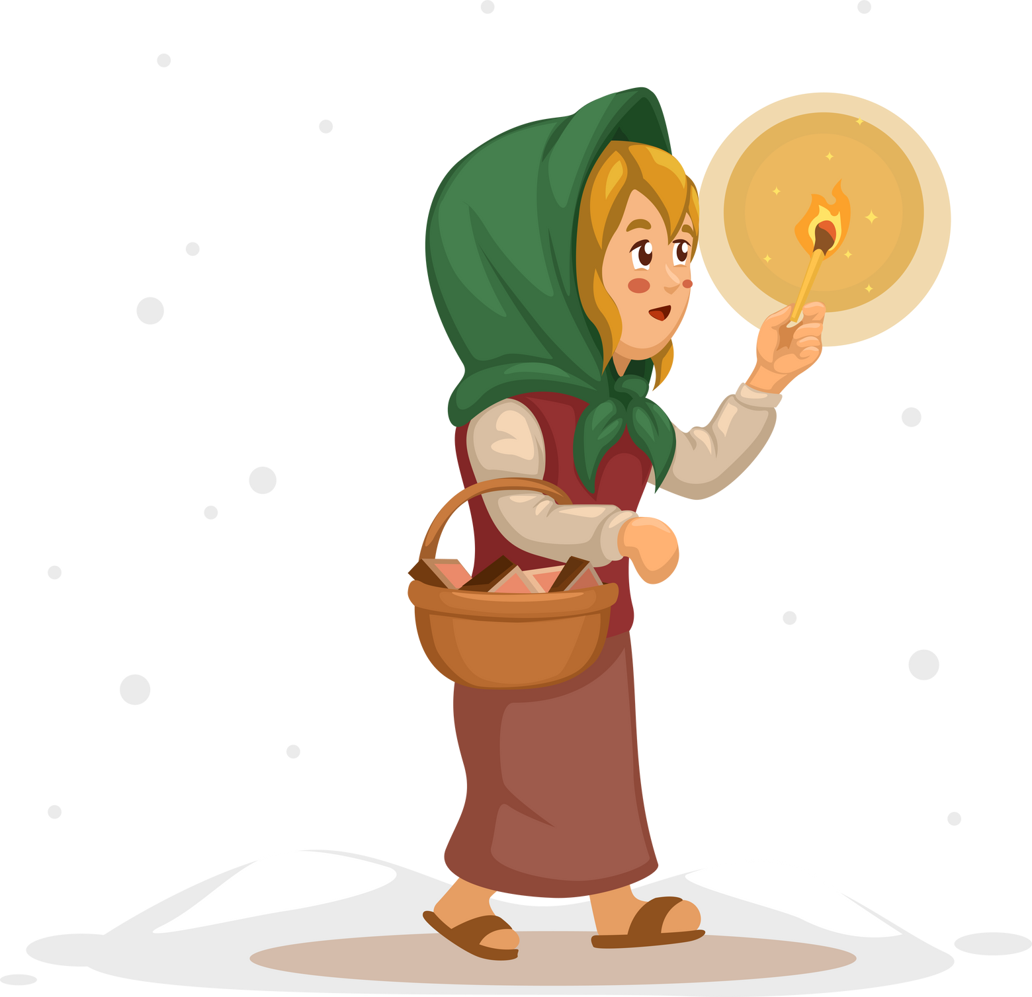
Tiết 27, 28, 29
Cô bé bán diêm

Slide 2

I.
ĐỌC VÀ TÌM HIỂU CHUNG

Slide 3


1
Đọc

Slide 4

2. Tìm hiểu chung
Tác giả, tác phẩm

Slide 5

a. Tác giả
Hans Christian Andersen;
Năm sinh – năm mất: 1805 – 1875;
Quê quán: Đan Mạch;
Là nhà văn chuyên viết truyện cổ tích cho thiếu nhi, bằng trí tưởng tượng phong phú, lãng mạn. Ông đã sáng tạo nên một thế giới huyền ảo mà rất gần gũi với con người, cuộc sống đời thường.

Slide 6




b. Tác phẩm

Slide 7




MỤC TIÊU
  Phân tích được đặc điểm nhân vật thể hiện qua hình dáng, cử chỉ, hành động, ngôn ngữ, ý nghĩ của nhân vật.
  Nêu được bài học về cách nghĩ và cách ứng xử của cá nhân do văn bản đã đọc gợi ra.

Slide 8




Xem ma trận Word Search
KHỞI ĐỘNG
Tìm những từ khoá liên quan đến hoàn cảnh của cô bé bán diêm
Mỗi từ khoá đúng được 1 điểm cộng
Mỗi HS được trả lời 1 lần

Slide 9
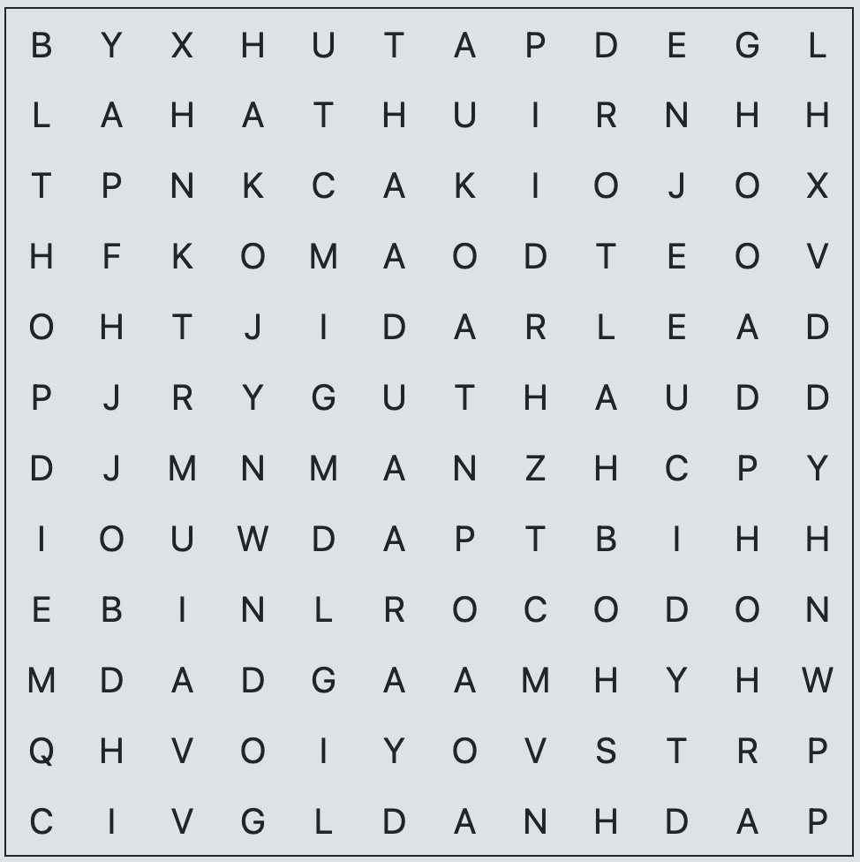

HOÀN CẢNH
CÔ BÉ BÁN DIÊM

Slide 10
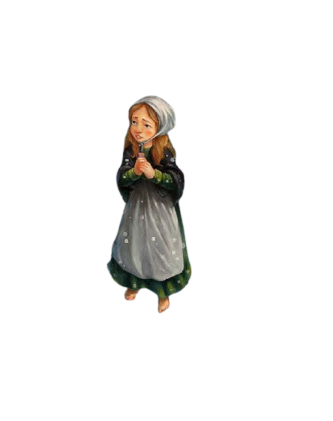
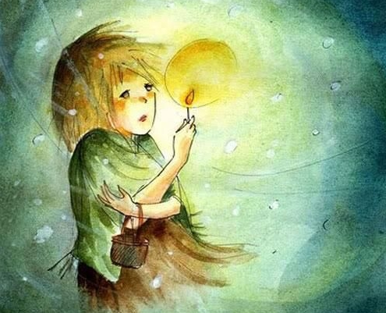
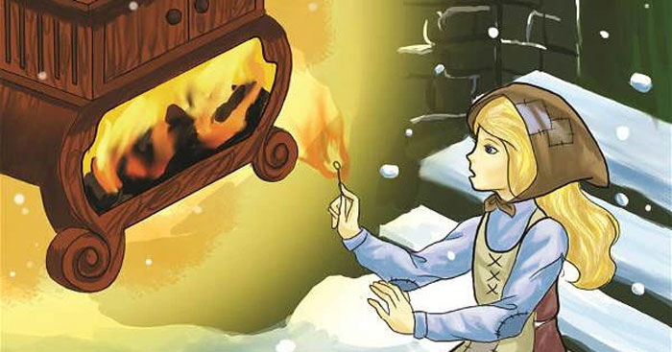
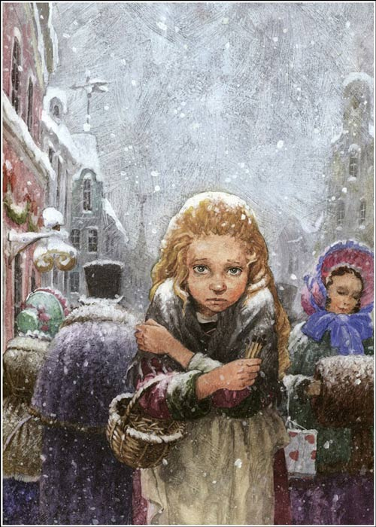
1. Bối cảnh
THỜI GIAN: đêm giao thừa, mùa đông
KHÔNG GIAN: nhiều người qua lại, nhưng không ai đoái hoài
BỐI CẢNH
THỜI TIẾT: gió rét, lạnh lẽo

Slide 11
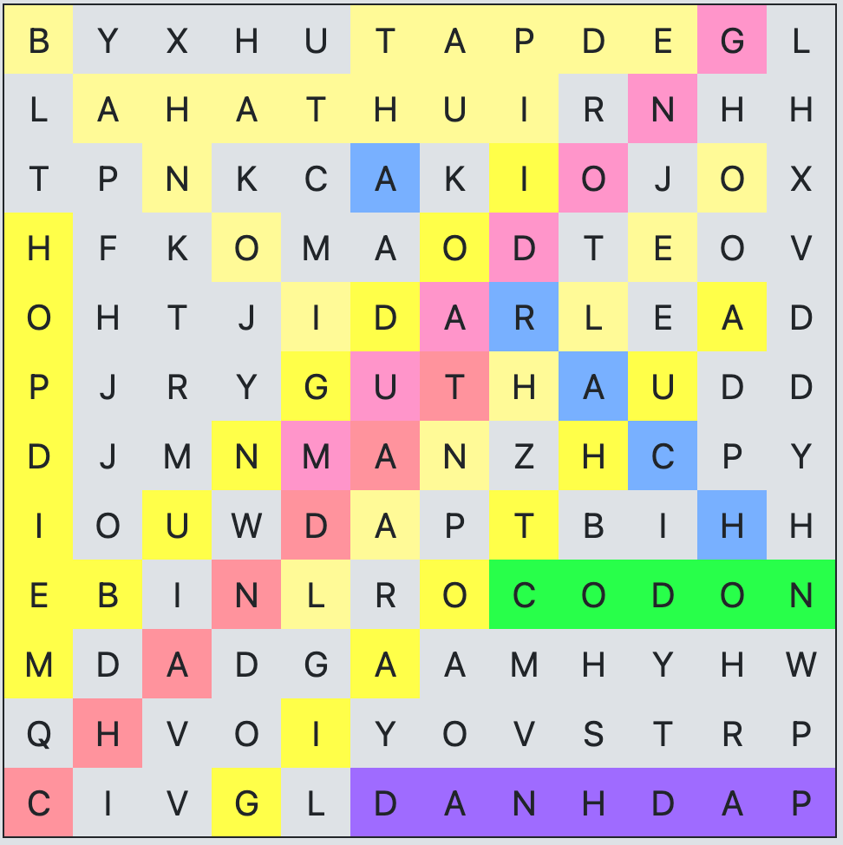

ĐÁP ÁN
MUA DONG
GIAO THUA
CHAN DAT
BUNG DOI
AO RACH
DANH DAP
LANH LEO
CO DON
BA NOI
HAT HUI
HOP DIEM
TAP DE
Hãy sử dụng 3 từ khoá để khái quát về hoàn cảnh của cô bé bán diêm.

Slide 12
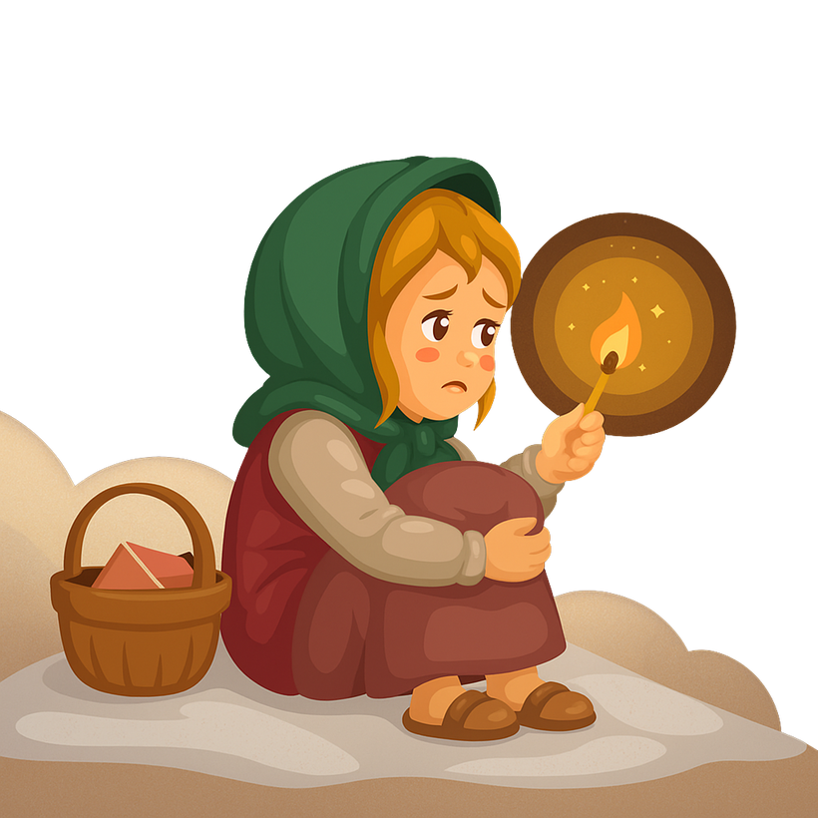
Hoàn cảnh của cô bé bán diêm
  CÔ ĐƠN
  TUYỆT VỌNG
  BỊ RUỒNG BỎ

Slide 13
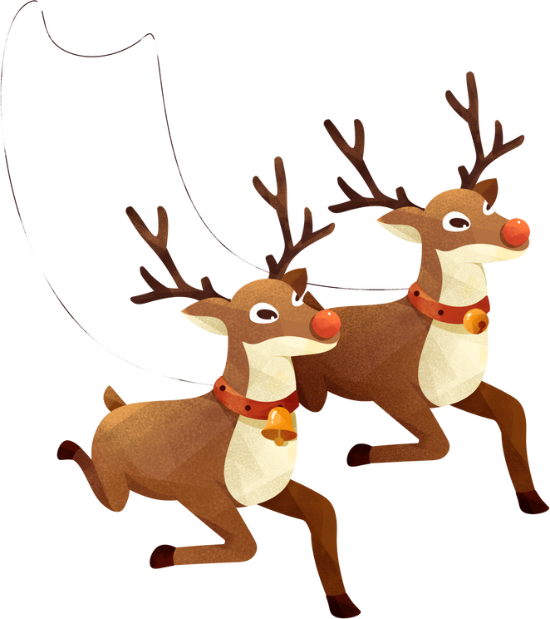


PHÂN TÍCH NHÂN VẬT

Slide 14


a. Ngoại hình
Đầu trần, bông tuyết bám đầy trên tóc xoã thành từng búp trên lưng.
Đi chân đất, đỏ ửng lên rồi tím bầm lại.
Mặc chiếc tạp dề cũ kĩ.
Cuộc sống vất vả, nghèo khổ, đói rét, không có sự chăm sóc của người mẹ, thiếu tình yêu thương.

Slide 15
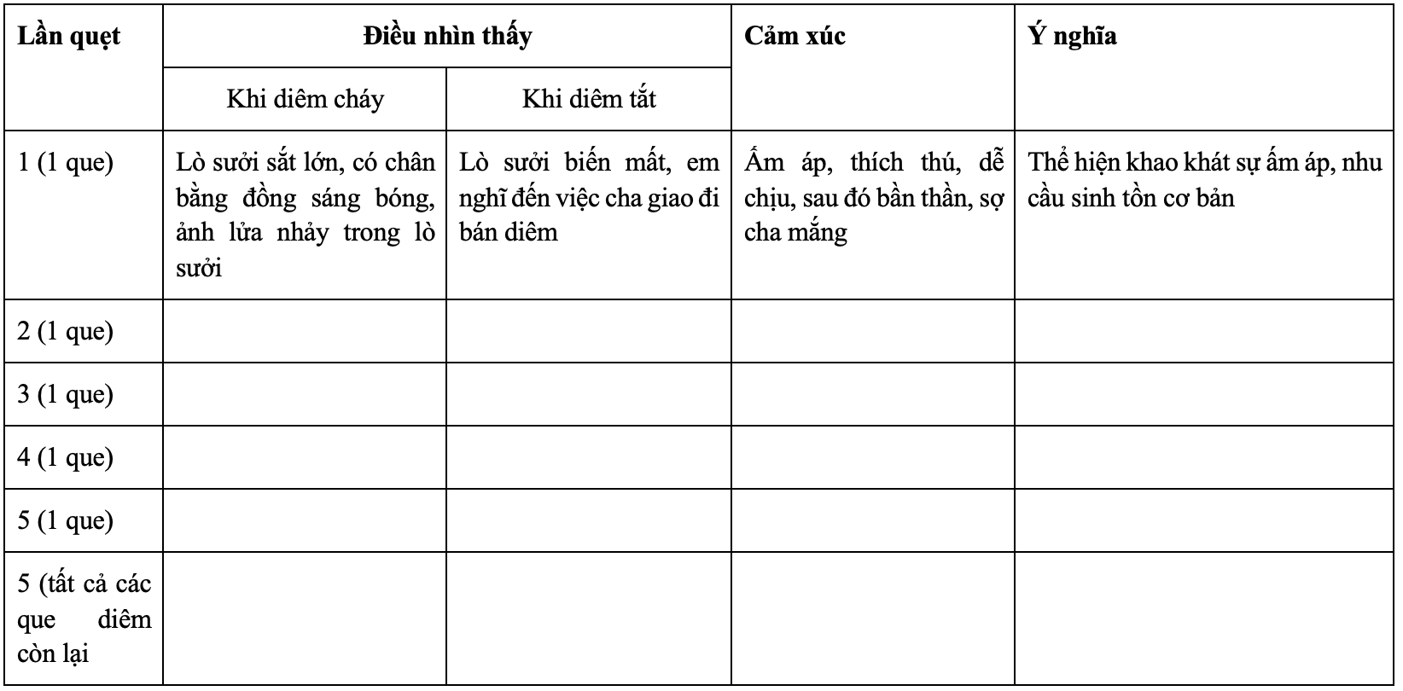
b. Hành động

Slide 16
Lần quẹt | Điều nhìn thấy |  | Cảm xúc | Ý nghĩa
 | Khi diêm cháy | Khi diêm tắt
1 (1 que) | Lò sưởi sắt lớn, có chân bằng đồng sáng bóng, ảnh lửa nhảy trong lò sưởi
2 (1 que)
3 (1 que)
4 (1 que)
5 (tất cảque diêm còn lại |  | x
Lò sưởi biến mất, em nghĩ đến việc cha giao đi bán diêm
Ấm áp, thích thú, dễ chịu, sau đó bần thần, sợ cha mắng
Thể hiện khao khát sự ấm áp, nhu cầu sinh tồn cơ bản
Bàn ăn trải khăn trắng tinh…, con ngỗng quay thơm phức với nĩa dao cắm trên lưng chạy về phía em
Chỉ còn lại bức tường dày, lạnh lẽo, phố xa vắng teo, không ai quan tâm,…
Thích thú, ngạc nhiên
Khao khát thức ăn, nhu cầu được ăn no
Cây thông Noel tuyệt đẹp, hàng ngàn ngọn nến và tranh màu sắc rực rỡ
Các ngọn nến bay lên cao, biến thành những ngôi sao trên trời, em nhớ lời bà khi nói về linh hồn
Thích thú, muốn chạm vào cây thông
Khao khát niềm vui, lễ hội, hạnh phúc gia đình
Bà xuất hiện, sáng rực, với nụ cười âu yếm
Vui mừng, xúc động, van xin bà đừng bỏ rơi mình
Khao khát tình thương, sự che chở của người thân
Bà biến mất
Bà to lớn và đẹp hơn bao giờ hết, bà ôm cô bé và cùng bay lên trời cao
Bình an, hạnh phúc
Sự giải thoát cuối cùng khỏi mọi đau khổ, về với thế giới bên kia

Slide 17
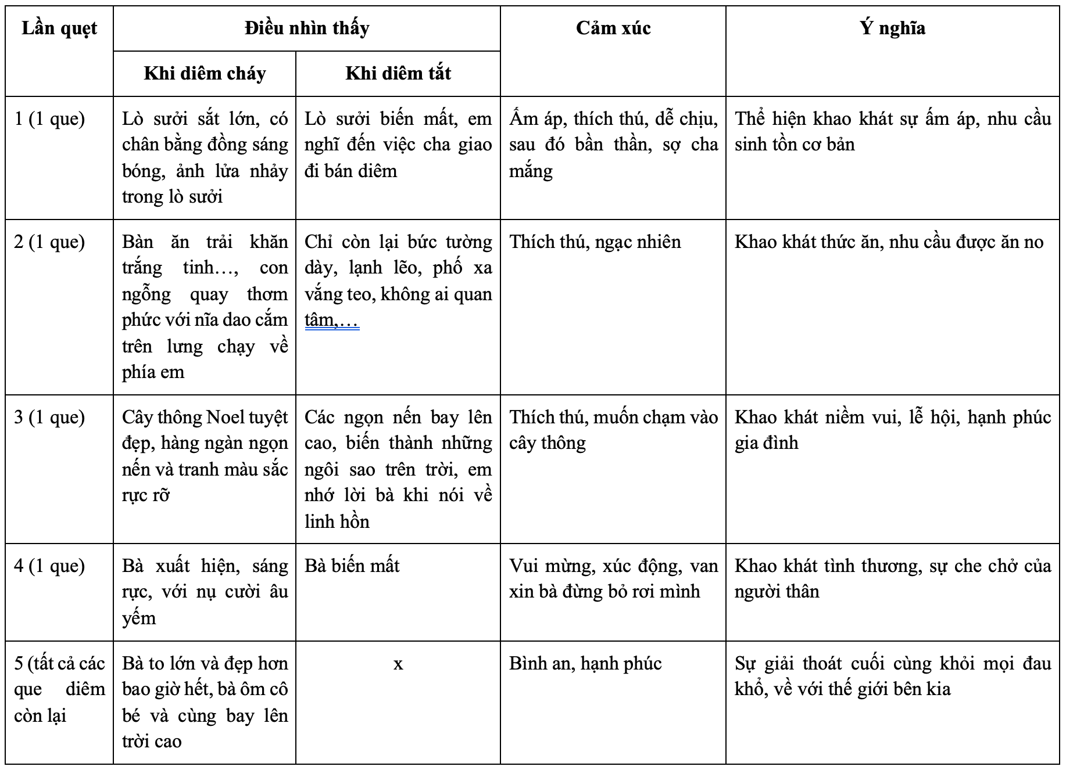
  Điểm chung của những hình ảnh và cảm xúc được thể hiện ở trong những lần quẹt diêm này là gì?

Slide 18

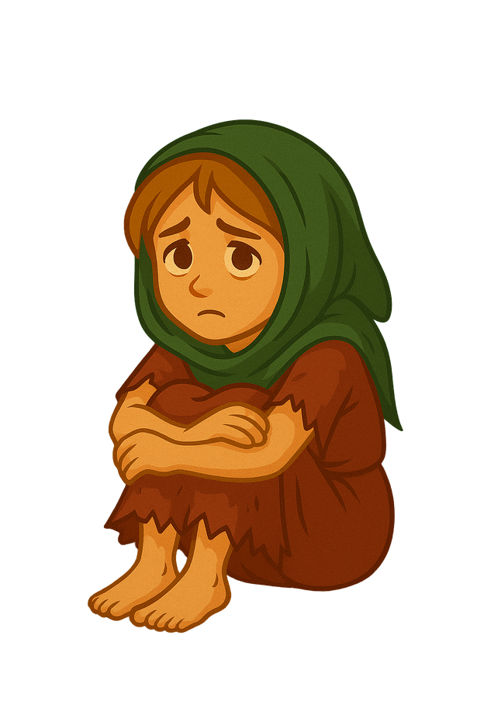

NGHÈO ĐÓI
HẮT HỦI
THỜ Ơ
LẠNH LẼO
TỐI TĂM
SỰ THẬT # ẢO GIÁC

Slide 19




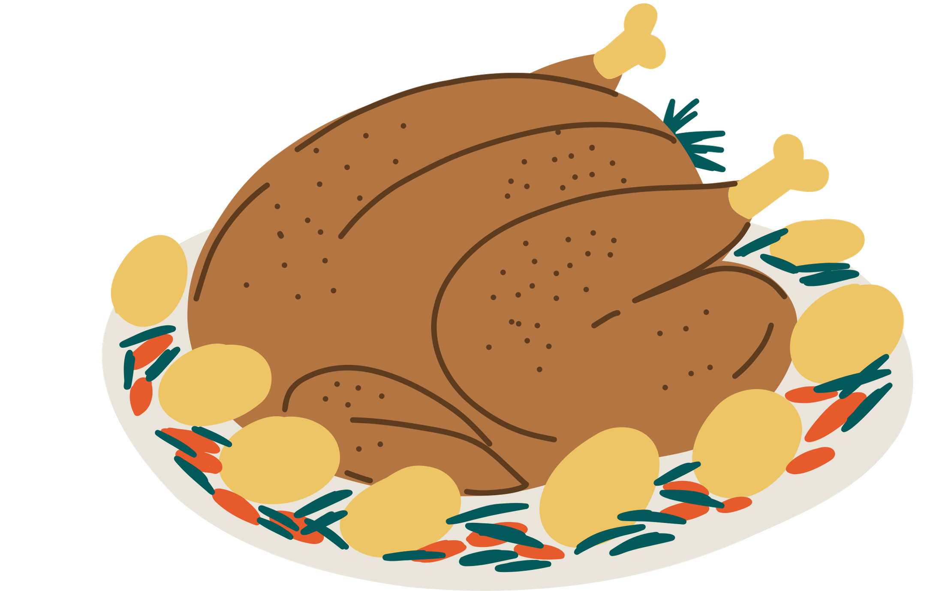
THÁP NHU CẦU
MASLOW
  THỂ HIỆN CÁ NHÂN
Không có
  TÔN TRỌNG
Không có
  YÊU THƯƠNG
Lần quẹt diêm thứ 4,5
  AN TOÀN
Lần quẹt diêm thứ 3
  SINH LÝ
Lần quẹt diêm thứ 1, 2

Slide 20
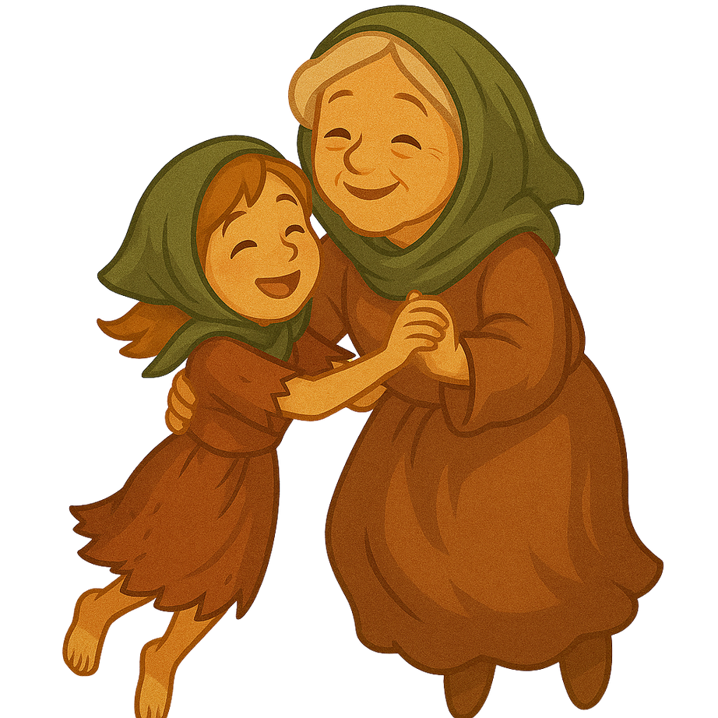
CÁI CHẾT = SỰ GIẢI THOÁT

Slide 21

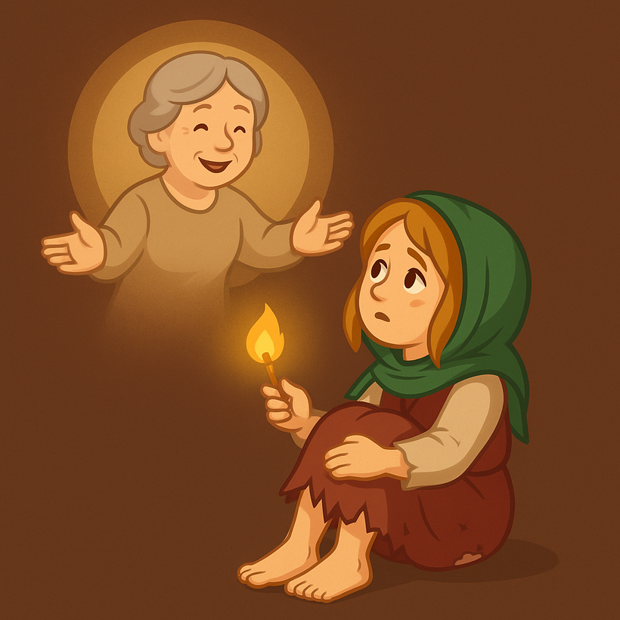
LIÊN HỆ, KẾT NỐI
  Từ câu chuyện của cô bé bán diêm, em rút ra được bài học gì cho bản thân?

Slide 22


LIÊN HỆ, KẾT NỐI
  THỂ HIỆN CÁ NHÂN
THÁP NHU CẦU MASLOW CỦA TÔI
  TÔN TRỌNG
  YÊU THƯƠNG
  Hãy vẽ lại vào vở tháp nhu cầu Maslow, sử dụng những hình ảnh để mô tả những điều em đã đạt được dựa trên tháp nhu cầu này
  Chia sẻ với bạn bên cạnh
  AN TOÀN
  SINH LÝ

Slide 23

Trong tay mỗi người chúng ta đều có những “que diêm”.
Không ai có thể thắp sáng cả thế giới
nhưng có thể
thắp sáng một góc nhỏ xung quanh mình.

Slide 24
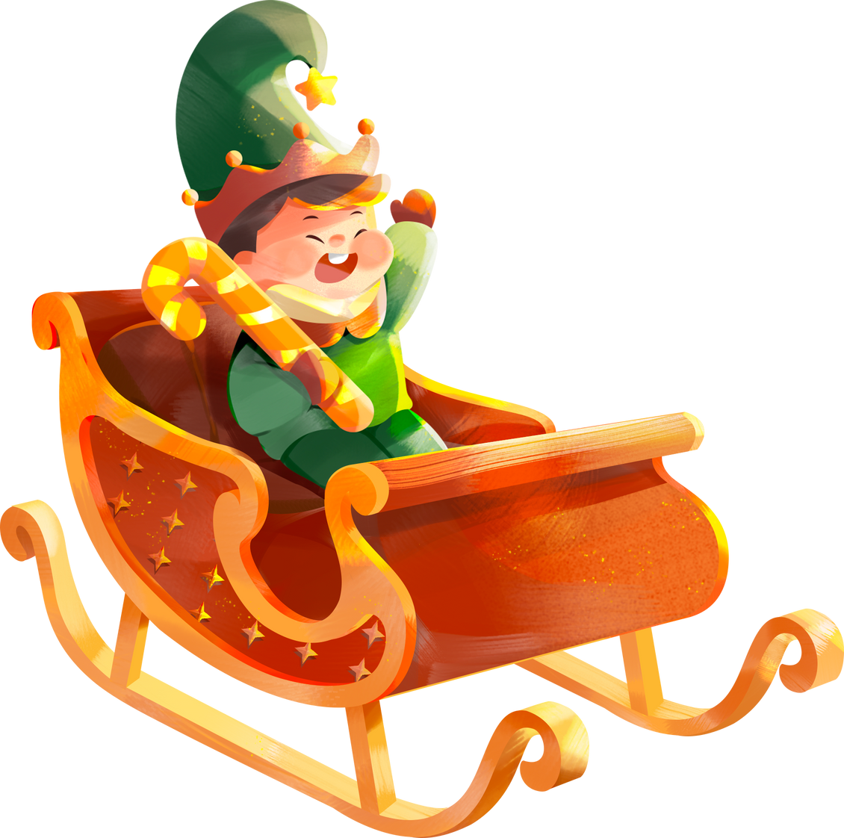

You
Thank

